Slide 1
Søkertall fra samordna opptak i 2015 – noen hovedtrekk
1254 primærsøkere til fakultetets studieprogram – reduksjon på 2.7%
For UiB totalt går søkertallene opp, MatNat er eneste fakultet med reduksjon.
Oppdeling av informatikkprogrammene har positiv effekt på totalt antall søkere. Nye studier i datasikkerhet og bioinformatikk trekker henholdsvis 57 og 20 søkere uten at søkertallene på andre informatikkprogram lider
Økning i søkere til integrert lektorutdanning og kjemi fortsetter
PTEK mister rundt 2/3 av søkere, og har nå færre søkere enn studieplasser
God spredning av søkermassen gjør at fakultetet vil kunne fylle opp studieplassene

Slide 2
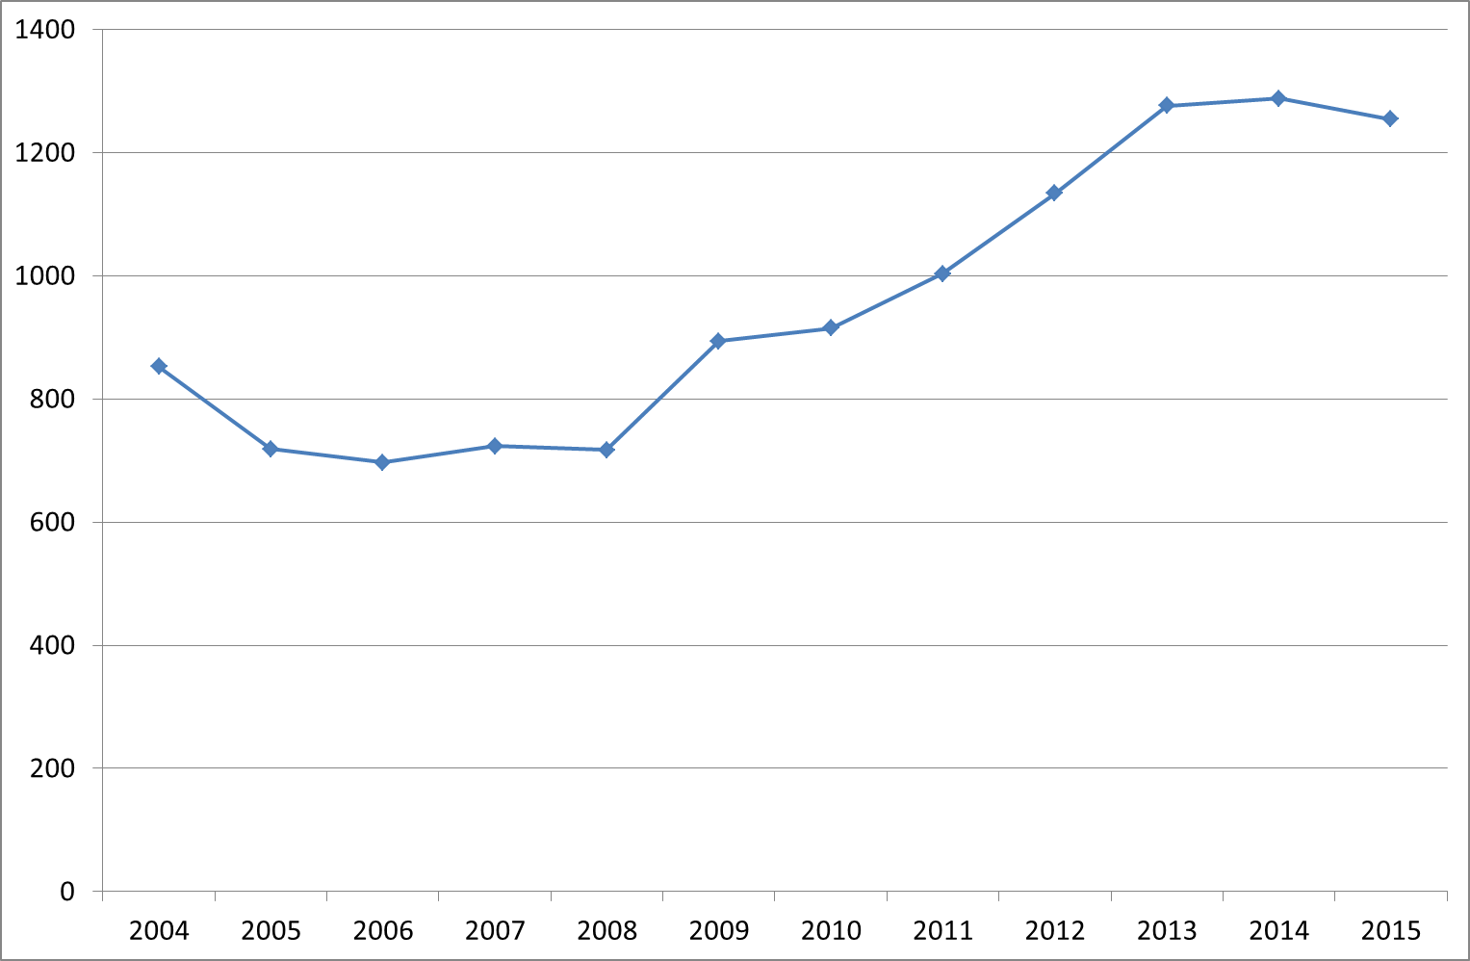
Årlig utvikling i førsteprioritetssøkere til MatNat ved samordna opptak

Slide 3
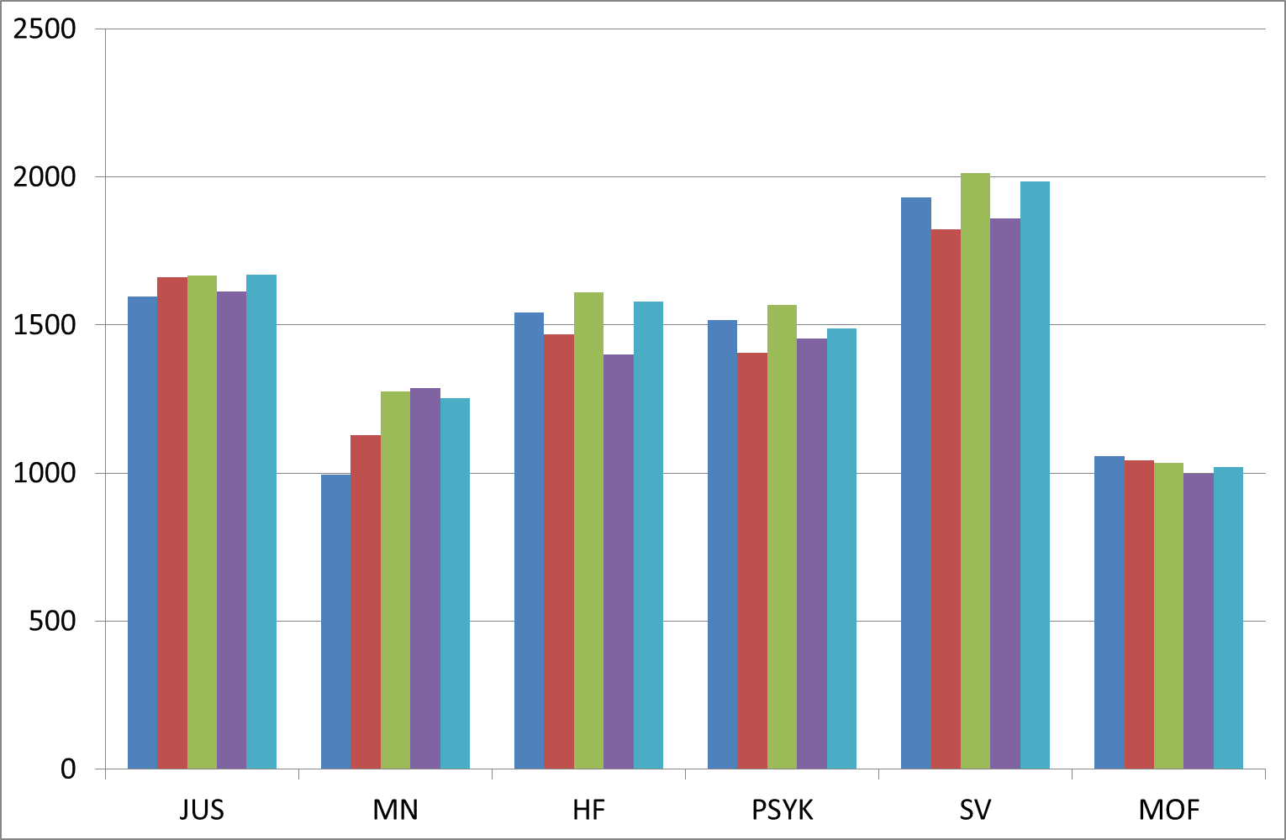
Fakultetsvis utvikling i førsteprioritetssøkere til samordna opptak 2011-2015

Slide 4
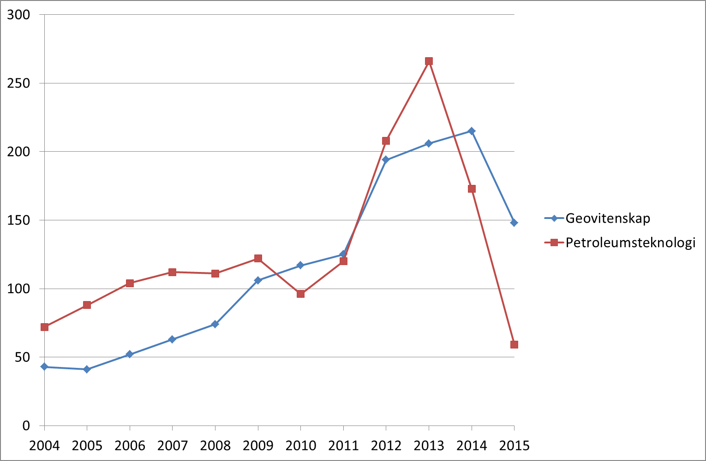
Søkerutvikling petroleumsrelaterte program

Slide 5
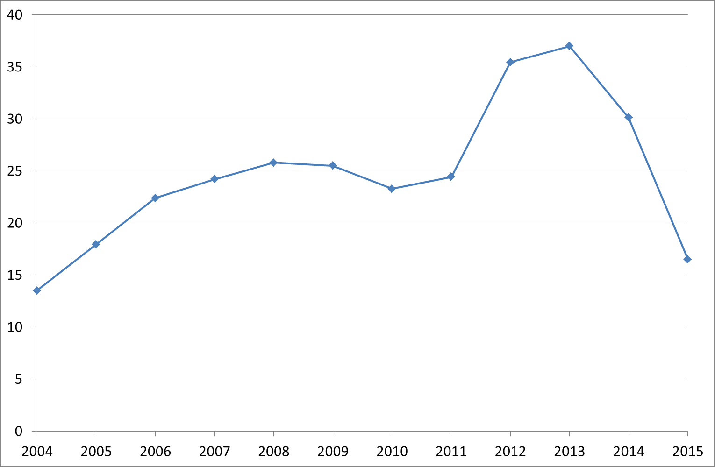
Petroleumsteknologi og Geovitenskap
Prosentandel av MatNats førsteprioritetssøkere

Slide 6
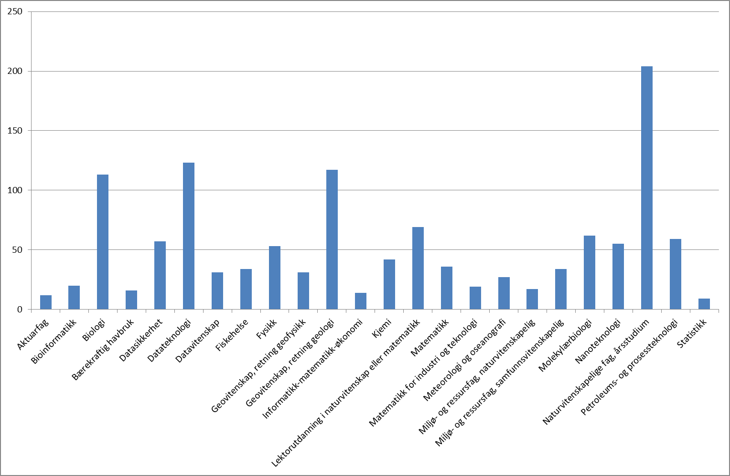
Primærsøkere pr studieprogram

Slide 7
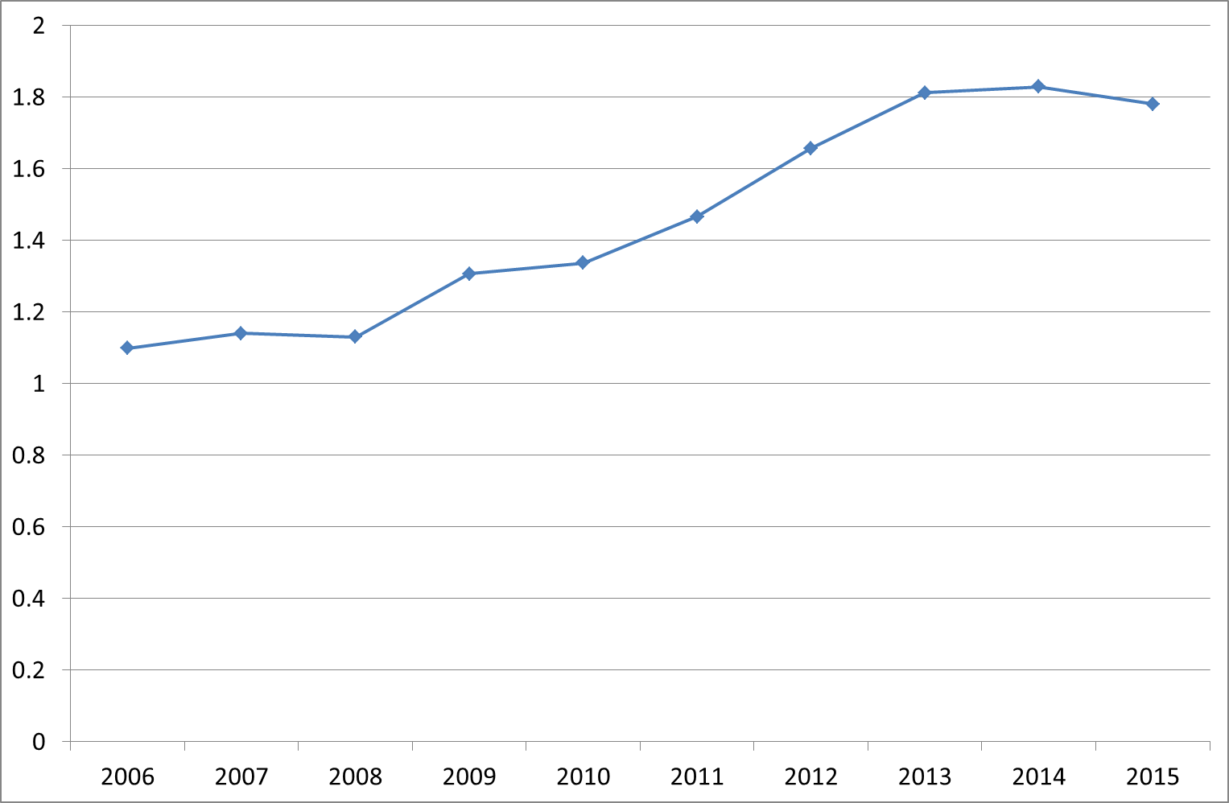
Utvikling i antall førsteprioritetssøkere pr studieplass ved samordna opptak

Slide 8
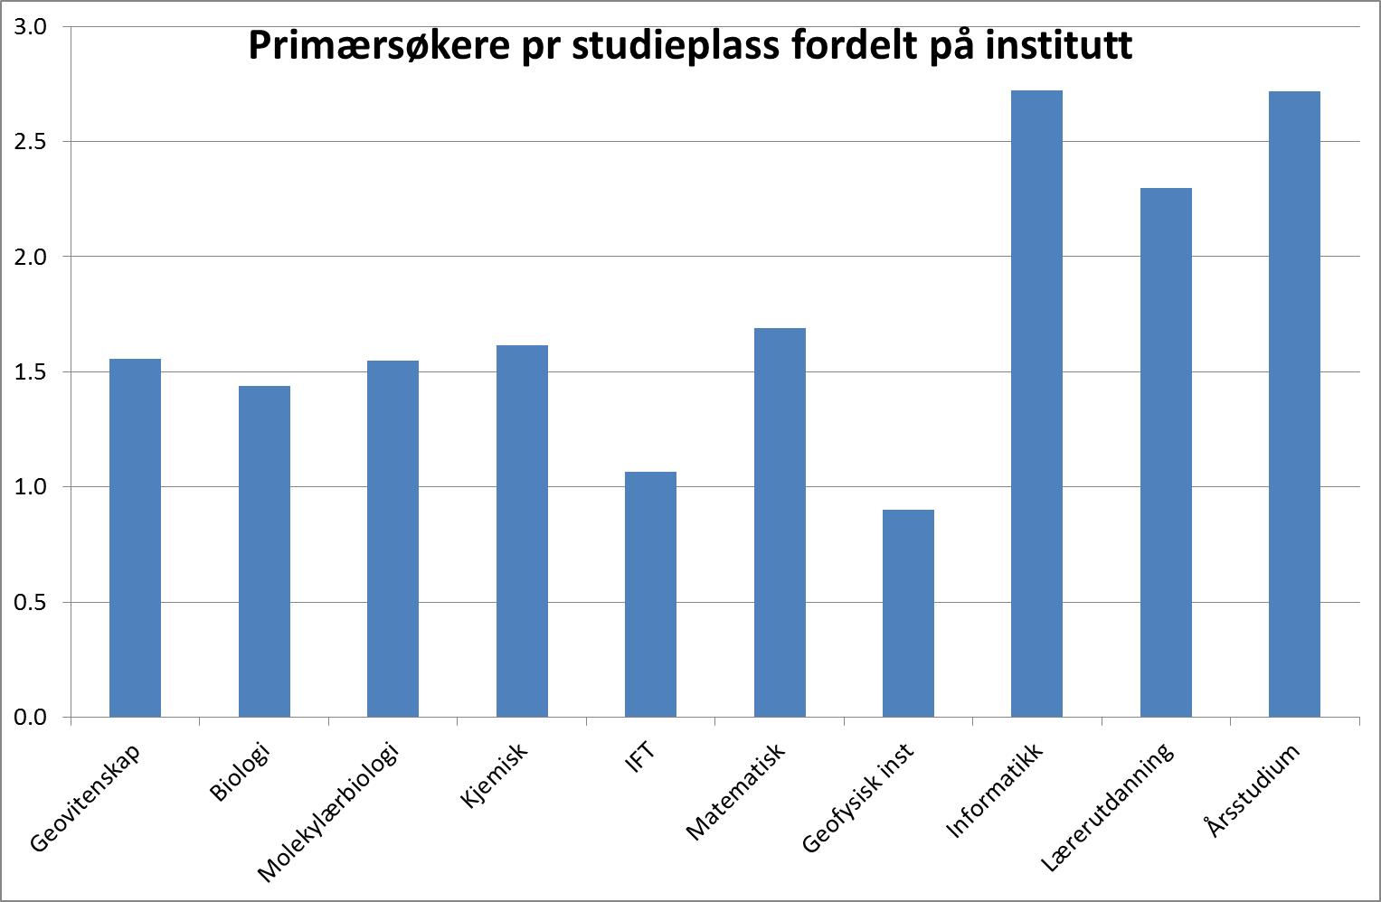

Slide 9
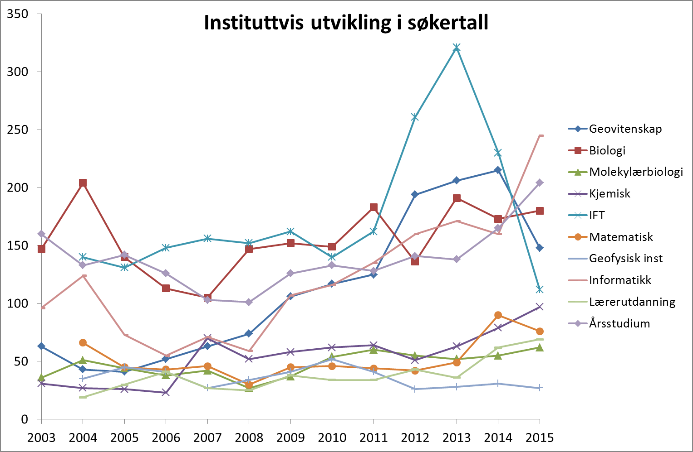

Slide 10
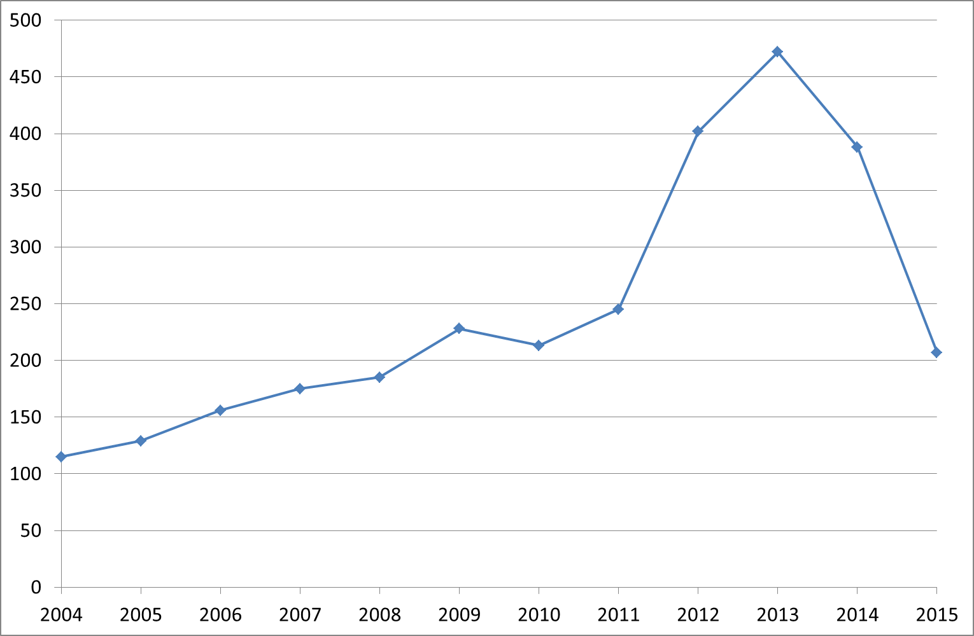
Samlet søkerutvikling – Petroleumsteknologi og Geovitenskap

